Slide 1
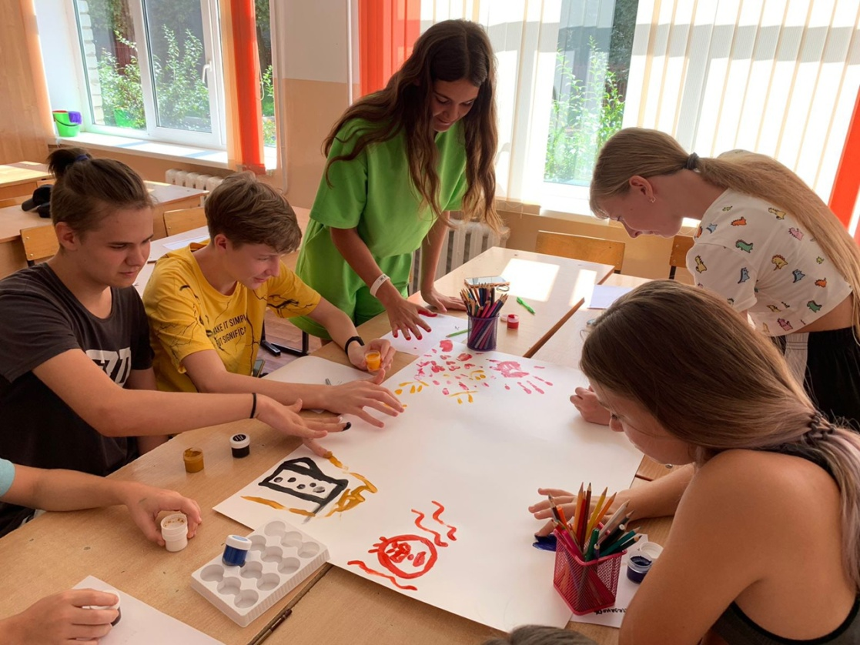
Психологические тренинги с #молодежью Белореченского района
Управление по делам молодежи администрации
муниципального образования Белореченский район

Slide 2

Цель тренинга: развитие умений ориентироваться в мире взрослых, занимать активную жизненную позицию, преодолевать трудности адаптации в современном обществе.

Slide 3

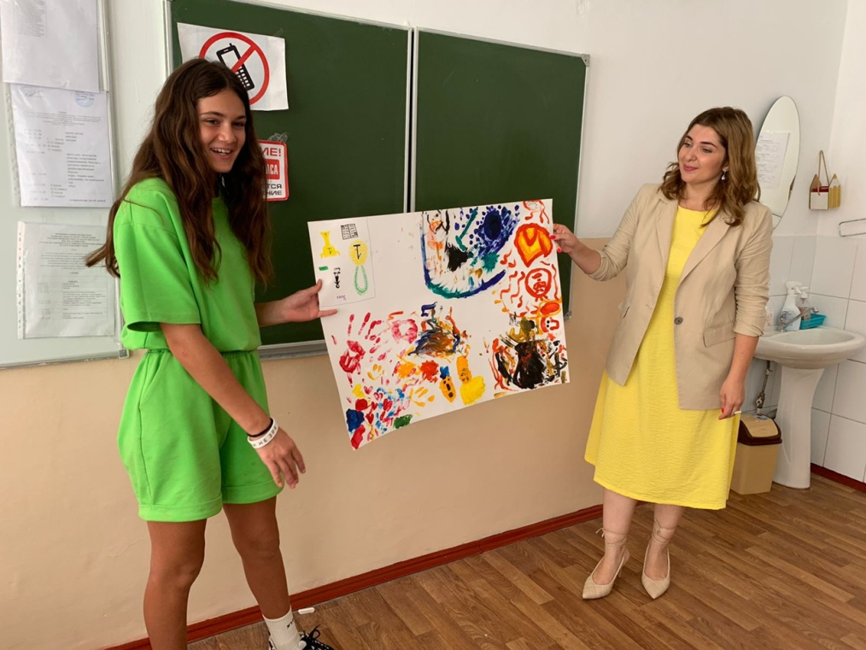
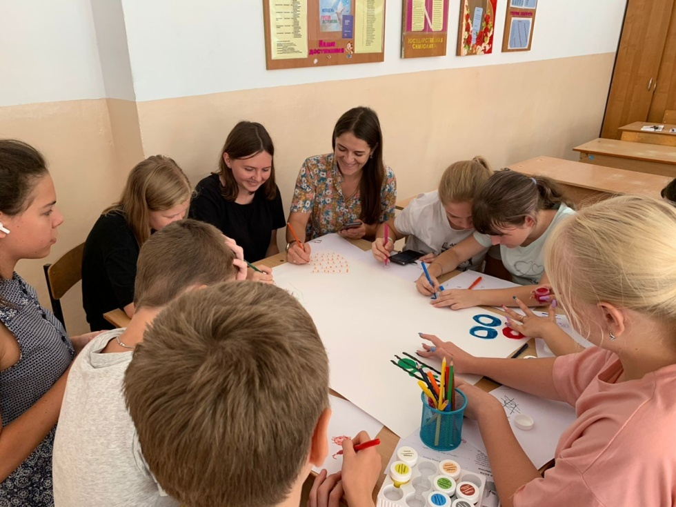
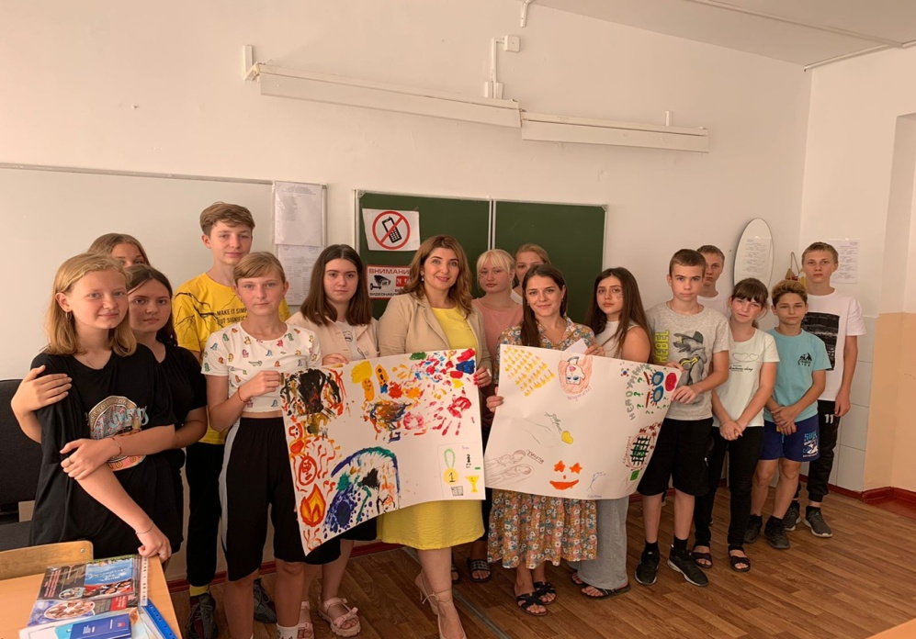
Тренинг на тему:
«Я здоровый и успешный человек!»

Slide 4
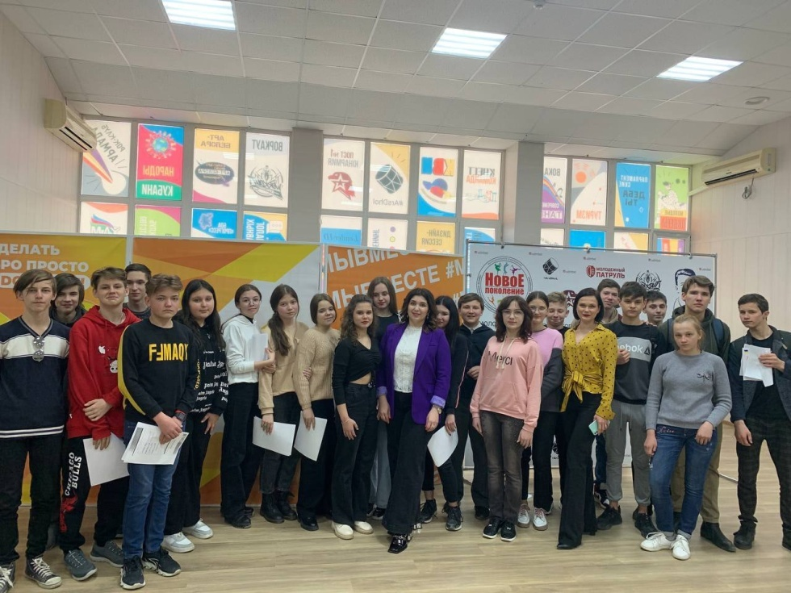
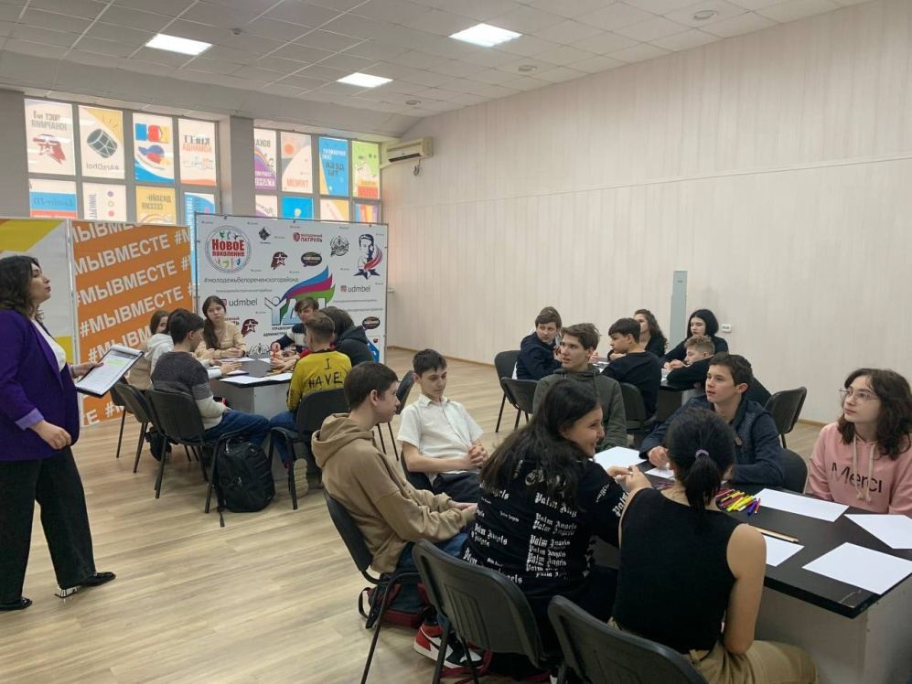
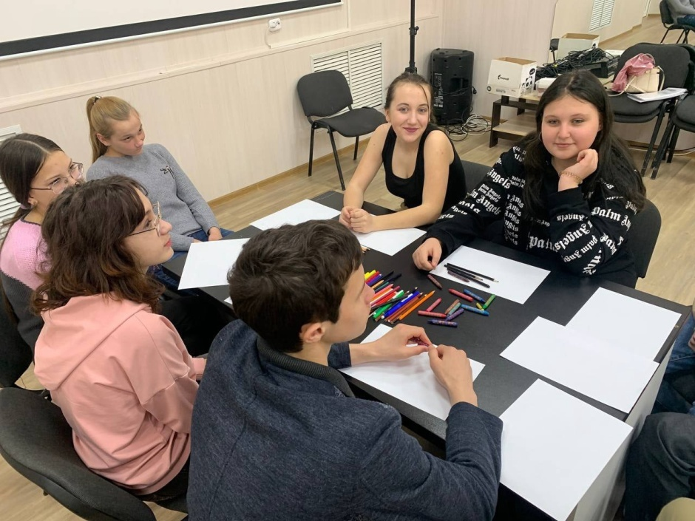
Тренинг - игра с психологом
«Как сказать «нет» и отстоять своё мнение»

Slide 5
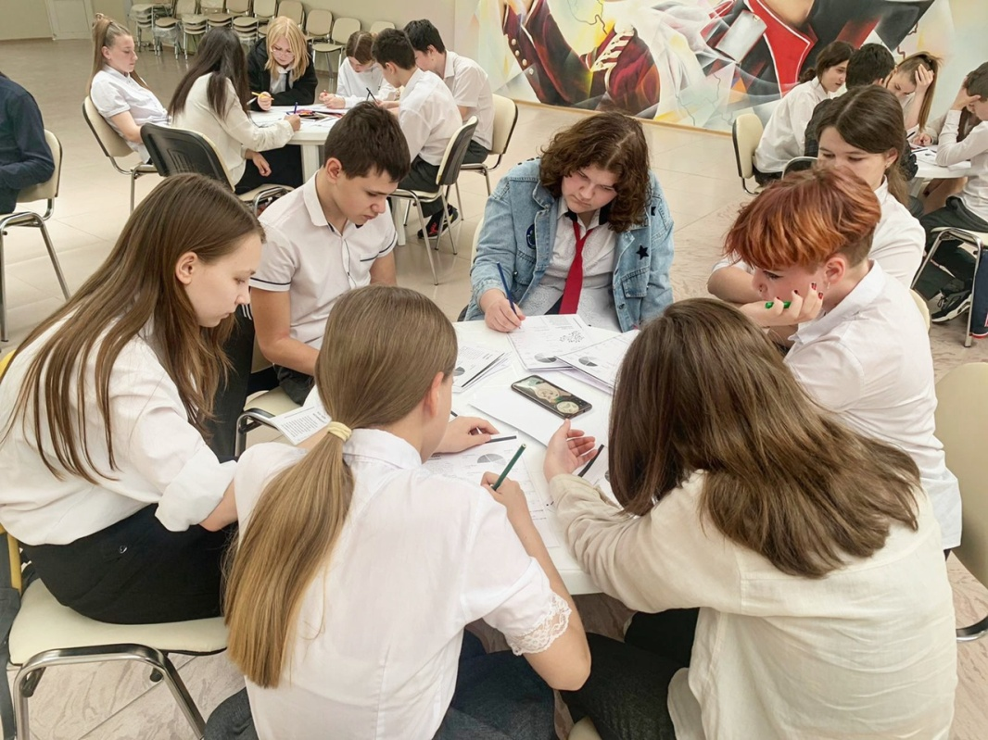
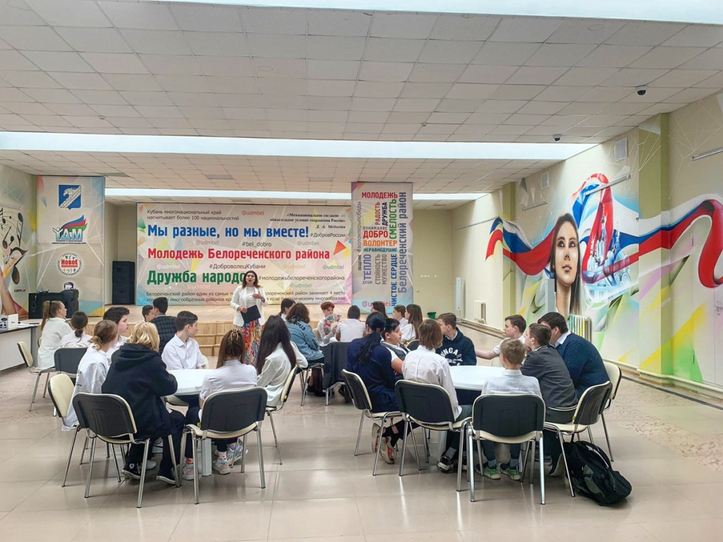
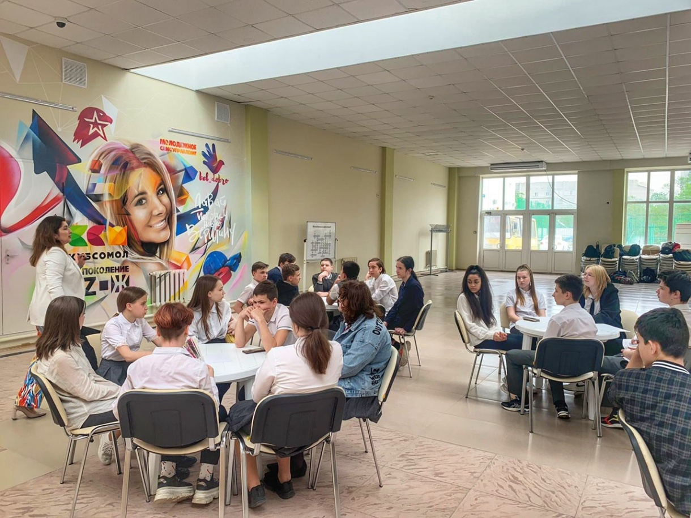
Тренинг с обучающимися общеобразовательных организаций Белореченского района

Slide 6

В атмосфере тренинга создаются благоприятные условия для освоения позитивных поведенческих стилей, осознание собственной ценности и уникальности, толерантное сознание и развитие навыков уверенного поведения, конструктивного разрешения межличностных конфликтов

